Slide 1
专题9 金属与人类文明
第三单元 金属材料的性能及应用

Slide 2
课程标准要求 1.认识金属与合金在性能上的主要差异。2.知道生活中常见合金的主要成分及性能。3.了解如何正确使用合金材料及合理使用金属材料的意义。4.知道常见无机非金属材料的主要成分及性能。

Slide 3
新知自主预习
///////
CONTENTS
课堂互动探究
///////
课堂达标训练
目
录
///////
课后巩固训练
///////

Slide 5
一、金属材料的性能
金属材料在工农业生产和社会生活的各个方面应用广泛。从使用的要求和性能看,可以从以下几个方面来分析。
金属材料 | 使用要求 | 材料性能
 | 体现出一些__________ | ________、______、______等
 | 起到______和______的作用,而且能够在一定温度范围内稳定工作 | 与金属材料的______、______、________、导热性等物理性能密切相关
力学性能
延展性
硬度
塑性
密度
熔点
导热
导电
导电性

Slide 6
金属材料 | 在使用过程中不可避免地会暴露在空气中,或者接触到一些化学药品 | 具有__________、耐酸碱性等化学性能
 | 从金属原材料到最后的金属产品,加工成型这一步骤必不可少 | ________、可锻性、____________等工艺性能
抗氧化性
可铸性
切削加工性

Slide 7
【微自测】
1.判断正误，正确的打“√”，错误的打“×”。
(1)用铜制作导线，是因为铜具有良好的导电性和导热性。( )
(2)铁制炊具可加热食物，是利用金属材料具有导热性。( )
(3)金、银可制作各种各样的装饰品，是利用其具有良好的导电性、延展性等。( )
(4)铁制品暴露在空气中，容易生锈。( )
答案 (1)× (2)√ (3)× (4)√

Slide 8
二、合金及其应用
1.合金
(1)定义：将两种或两种以上的______ (或金属与________)共熔,可制备出特殊的金属材料,这种材料叫作合金。
(2)性质：①合金具有许多优良的物理、化学或机械性能,在许多方面不同于各成分金属。
②硬度：合金的硬度一般______成分金属。
③熔点：合金的熔点多数______成分金属。
金属
非金属
大于
低于

Slide 9
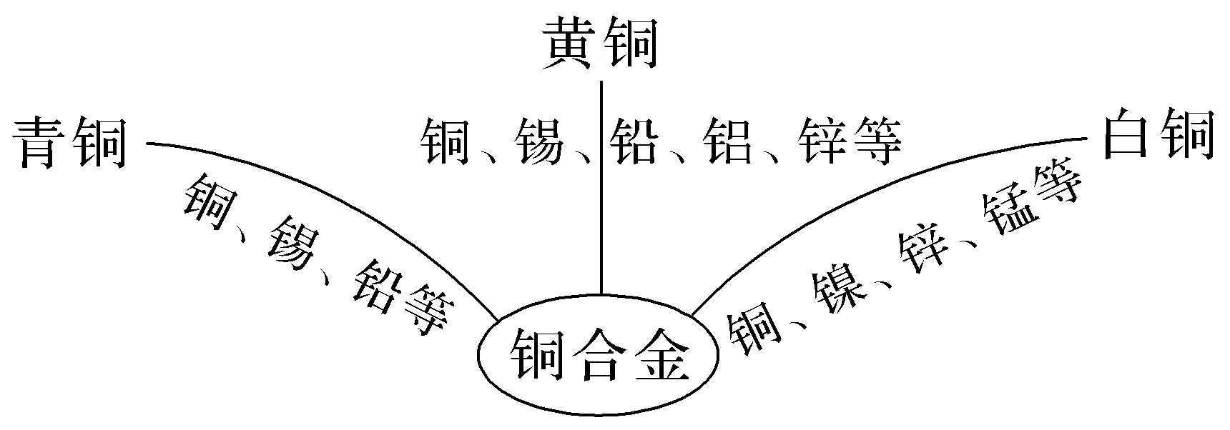
2.常见的合金
(1)铜合金

Slide 10
(2)铁合金
生铁和钢是含碳量不同的两种铁碳合金。由于含碳量不同，钢(含碳量为0.03%～2%)和生铁(含碳量为2%～4.3%)在性能上有很大差异。
生活中常见的不锈钢中除了铁元素外，主要的合金元素是铬(占12%～32%)，铬具有很强的耐腐蚀性。

Slide 11
(3)铝合金
向铝中加入少量的合金元素，如Cu、Mg、Mn、Si、Zn及稀土元素等，可制成铝合金。目前铝合金的使用仅次于钢，发展前景广阔。纯铝和铝合金的组成元素、特性和用途如表所示：
项目 | 主要组成元素 | 主要特性 | 主要用途
纯铝 | Al | 硬度和强度较小，导电性、导热性及延展性优良 | 制造导线、热交换器、反光器具、铝箔等

Slide 12
铝 合 金 | 硬铝 | Al、Mg、Cu、Si、Mn等 | 密度小，强度和硬度都比纯铝大，具有较强的抗腐蚀性 | 用于汽车、飞机、火箭、船舶等制造
 | 镁铝 合金 | Al、Mg | 强度和硬度都比纯铝和纯镁的大 | 用于火箭、飞机、轮船等制造
 | 铝锂 合金 | Al、Li | 低密度、高强度，具有较高的工作温度、较好的高温韧性与加工性能，且价格便宜 | 21世纪航空飞行器较理想的结构材料之一

Slide 13
(4)钛合金
①钛合金是一种新型的金属材料,其强度高,密度小,耐热性好,易于加工,抗腐蚀性强,远优于不锈钢,即使将它们放入海水中数年,取出后仍然光亮如新。
②应用
钛和钛合金被认为是21世纪的重要金属材料,被广泛用于医疗、火箭、导弹、航天飞机、船舶、化工和通信设备等领域。

Slide 14
【微自测】
2.判断正误，正确的打“√”，错误的打“×”。
(1)合金一定是不同金属熔合而成的特殊的金属材料。( )
(2)生铁的熔点比铁低，但机械强度和硬度比铁高。( )
(3)青铜比纯铜的硬度低。( )
(4)生铁中的铁与纯铁的化学性质不同。( )
(5)金与黄铜的颜色很相近，可以用稀H₂SO₄鉴别。( )
(6)对于废旧金属，我们应该加以回收利用。( )
答案 (1)× (2)√ (3)× (4)× (5)√ (6)√

Slide 15
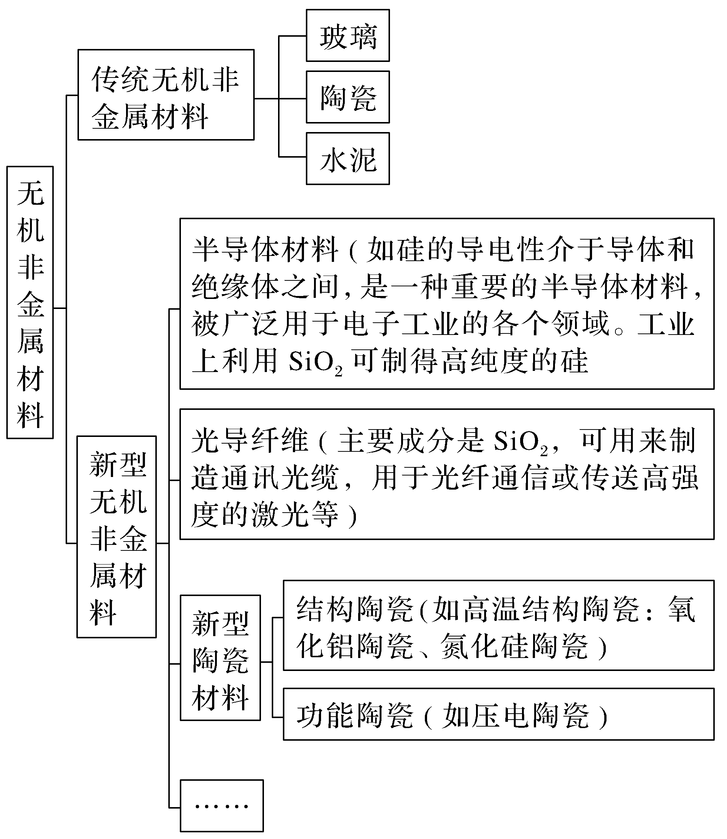
三、无机非金属材料

Slide 16
【微自测】
3.判断正误，正确的打“√”，错误的打“×”。
(1)光导纤维做通讯材料有许多优点，但怕腐蚀，铺设也很不方便。( )
(2)三峡大坝的建设使用了大量水泥，水泥是硅酸盐材料。( )
(3)氮化硅陶瓷、氧化铝陶瓷、光导纤维等属于新型无机非金属材料。( )
(4)太阳能电池可采用硅材料制作，其应用有利于环保、节能。( )
答案 (1)× (2)√ (3)√ (4)√

Slide 17
合金的性能和金属材料的选用

Slide 18
合金的性能和金属材料的选用
1.合金的形成条件
(1)金属与金属形成合金时：合金是金属在熔化状态时相互混合形成的，熔化时的温度需达到成分金属中熔点最高的金属的熔点，但又不能超出成分金属中沸点最低的金属的沸点。一种金属的熔点高于另一种金属的沸点时则不能形成合金。
(2)金属与非金属形成合金时：部分不活泼非金属与金属可形成合金，活泼非金属与活泼金属则不能形成合金。

Slide 19
2.合金的组成及性能
(1)合金中一定含有金属元素，可能含有非金属元素。
(2)合金是混合物，不是化合物。
(3)合金具有金属特性，如导电、导热等。
(4)合金形成后其物理性质与各成分金属有一定差异，如合金的熔点一般比各成分金属低，而硬度、机械强度一般比各成分金属高；但一般来说各成分金属均保持了其原有的化学性质。

Slide 20
3.正确选用金属材料的一般思路
(1)金属的性质决定其主要用途，在选用材料时应首先考虑其性质与用途的一致性。
(2)所选材料的强度、机械性能、外观、加工难度等主要从金属的物理性质考虑，如密度、硬度、延展性、导电性、导热性、强度等。
(3)材料的稳定性、日常维护应从其化学性质考虑，如在空气、水、酸、碱、盐环境的化学稳定性及耐腐蚀性等。
(4)材料的经济性，如价格，应从原料的储量、开采与冶炼难度等方面考虑。

Slide 21
1. (2023·石家庄精英中学高一测试)下列关于合金的叙述中不正确的是( )
A
A.合金都是由两种或多种金属熔合而成的
B.一般地，合金的硬度大于它的成分金属，熔点低于它的成分金属
C.钢是用量最大、用途最广的合金，青铜是我国使用最早的合金
D.使用不同的原料，改变原料的配比，变更制造合金的工艺等，可以制得具有不同性能的合金

Slide 22
解析 合金是指两种或两种以上的金属(或金属与非金属)熔合而成的具有金属特性的物质，合金不一定都是由两种或多种金属熔合而成的，A错误；一般合金的硬度大于它的成分金属，熔点低于它的成分金属，B正确；钢是用量最大、用途最广的合金，青铜是我国使用最早的合金，C正确；不同的合金具有不同的性能，改变原料的配比、改变生成合金的条件，可以得到具有不同性能的合金，D正确。

Slide 23
2. (2023·长春实验中学高一期末)下列关于新型合金材料说法不正确的是( )
D
A.镧镍合金能大量吸收H₂形成金属氢化物，可作储氢材料
B.钛合金生物相容性好，强度大，可作人造骨骼
C.生铁和钢是含碳量不同的两种铁碳合金，生铁的含碳量比钢的含碳量高
D.合金的熔点比其成分金属的熔点高

Slide 24
解析 镧镍合金能大量吸收H₂，并与H₂结合成金属氢化物，金属氢化物稍稍加热又容易分解，所以可用作储氢材料，故A正确；钛合金生物相容性好，强度大，常用作人造骨骼，故B正确；生铁是含碳量2%～4.3%的铁碳合金，钢是对含碳量在0.03%～2%之间的铁碳合金的统称，生铁的含碳量比钢高，故C正确；合金的熔点比其成分金属的熔点低，故D错误。

Slide 25
3.某合金与铁的物理性质的比较如表所示：
 | 熔点/℃ | 密度(g·cm^{－3}) | 硬度(金刚石为10) | 导电性(银为100)
某合金 | 2 500 | 3.00 | 7.4 | 2.3
铁 | 1 535 | 7.86 | 4～5 | 17
又知该合金耐腐蚀，强度大。从以上性能看，该合金不适合制( )
A.导线 B.门窗框
C.炉具 D.飞机外壳
A

Slide 26
解析 该合金与铁相比较，导电性较差，不适合制导线；制门窗框主要利用该合金的硬度大和耐腐蚀性强；制炉具主要利用其熔点高和耐腐蚀性强；制飞机外壳则是利用其硬度大，密度小、熔点高和耐腐蚀性强，B、C、D项与该合金性能相符。

Slide 28
1.下列说法正确的是( )
C
A.青铜是我国使用最早的合金，也是目前使用最广泛的合金
B.不管哪种铜合金都含有铜元素，所以它们的性质也和金属铜一样
C.我们日常生活中用到的铜合金制品主要是黄铜制的
D.各种铜合金都有良好的导电、导热性
解析 青铜是我国使用最早的合金，但目前使用最广泛的合金是铁合金；铜合金与铜相比，因熔合了其他元素，其机械性能和硬度、熔点等性质发生了变化；白铜的导电、导热性均比铜单质差。

Slide 29
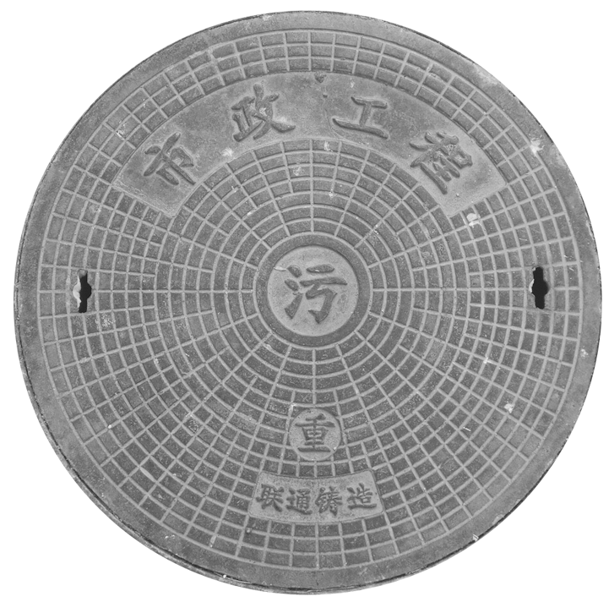
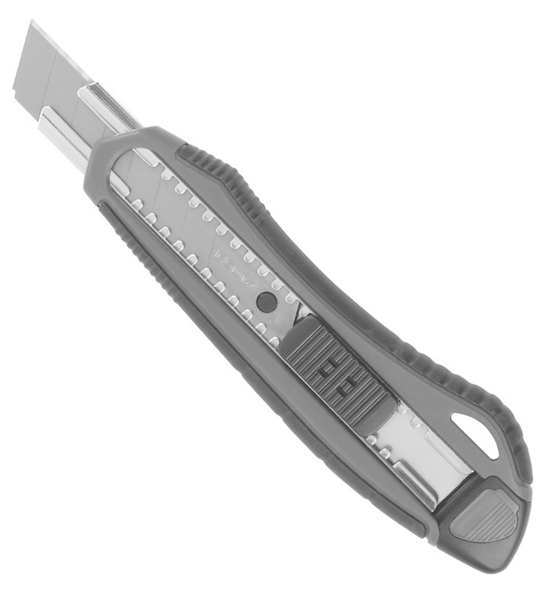
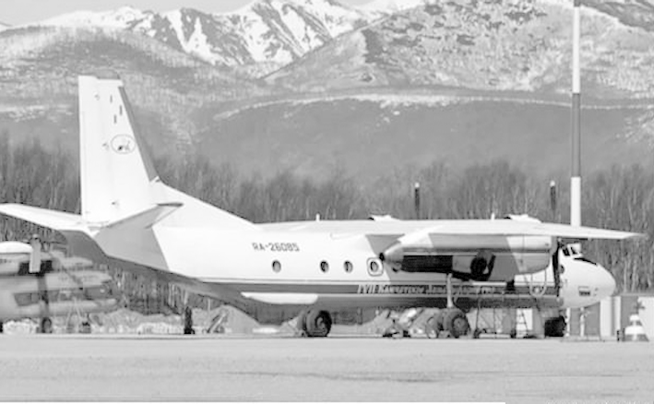
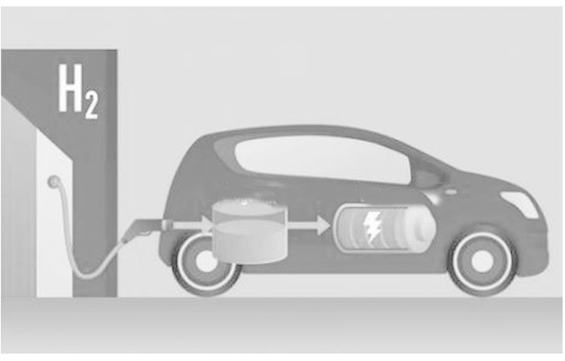
2.(2023·皖南十校高一期末联考)用于制造下列物品的材料属于新型合金的是( )
D
A.下水井盖—生铁 | B.美工刀刀片—高碳钢 | C.飞机外壳—硬铝 | D.储氢合金—La－Ni合金
解析 合金是两种或两种以上的金属(或金属与非金属)熔合而形成的混合物，新型合金包括储氢合金，形状记忆合金，钛合金，耐热合金等；生铁，高碳钢，硬铝属于合金材料，储氢合金是新型合金。

Slide 30
3.硅被誉为无机非金属材料的主角，有科学家提出硅是“21世纪的能源”“未来的石油”。下列有关说法正确的是( )
B
A.硅在地壳中含量居第二位，在地球上有丰富的硅资源，如石英、水晶、玛瑙的主要成分都是单质硅
B.硅相对于氢气便于运输、贮存，从安全角度考虑，硅是有开发价值的能源
C.存放NaOH溶液的试剂瓶应用磨口玻璃塞
D.硅是一种良好的半导体材料，所以是制造光导纤维的基本原料

Slide 31
解析 石英、水晶、玛瑙的主要成分都是二氧化硅，故A错误；硅常温下为固体，性质较稳定，便于贮存，较为安全，故B正确；二氧化硅能和氢氧化钠溶液反应生成具有黏性的硅酸钠溶液，容易把磨口玻璃塞和瓶口粘在一起而不易打开，故C错误；光导纤维的主要成分是二氧化硅，不是硅单质，故D错误。

Slide 32
4.(2022·河北卷)定窑是宋代五大名窑之一，其生产的白瓷闻名于世。下列说法正确的是( )
A
A.传统陶瓷是典型的绝缘材料 B.陶瓷主要成分为SiO₂和MgO
C.陶瓷烧制的过程为物理变化 D.白瓷的白色是因铁含量较高

Slide 33
解析 陶瓷是良好的绝缘体，传统陶瓷是典型的绝缘材料，常用于高压变压器的开关外包装和器件，A正确；陶瓷的主要成分为硅酸盐，而不是SiO₂和MgO，C错误；陶瓷烧制过程发生复杂的化学反应，有新物质生成，属于化学变化，C错误；由于Fe^{2＋}、Fe^{3＋}和铁的氧化物均有颜色，故陶瓷中含铁量越多，陶瓷的颜色越深，白瓷的白色是因为铁含量较低甚至几乎不含，D错误。

Slide 34
5.合金是由两种或两种以上的金属(或金属跟非金属)熔合而成的具有金属特性的物质。
(1)下列物质不属于合金的是______(填字母序号)。
A.明矾 B.硬铝 C.生铁 D.青铜
(2)Na、Cu、Al、Fe四种金属的熔、沸点如表所示：
A
金属 | Na | Cu | Al | Fe
熔点/℃ | 97.8 | 1 083 | 660 | 1 535
沸点/℃ | 883 | 2 567 | 2 467 | 2 750

Slide 35
其中不能形成合金的是________(填字母序号)。
①Cu与Na ②Fe与Cu ③Fe与Na ④Al与Na
A.①② B.①③ C.①④ D.②④
B
解析 (1)明矾属于化合物，不属于合金。硬铝中含铝、镁、铜等，生铁中主要含铁、碳，青铜中含有铜、锡、铅等，硬铝、生铁、青铜都属于合金。(2)当一种金属的熔点超过另一种金属的沸点时，它们就不可能熔合在一起而形成合金。

Slide 37
A级 合格过关练
1.(2023·广州六中高一测试)2022年的北京冬奥会给人们奉献了一场冰雪盛宴，在短道速滑的比赛中运动员所穿冰鞋的冰刀材料为铝、镁、钛等的合金，下列有关合金说法错误的是( )
D
A.生铁的含碳量高于钢
B.合金的硬度比其成分金属大
C.钛合金耐高温可用于制造飞机发动机
D.不锈钢中主要含铁、镉、铜三种金属元素

Slide 38
解析 钢的含碳量低于生铁，故A正确；合金的硬度比其成分金属的硬度大，熔点低，故B正确；钛合金具有密度小、强度高、耐高温的特点，用于制造飞机发动机，故C正确；不锈钢中主要含Fe、Cr、Ni三种金属元素，故D错误。

Slide 39
2.钛和钛合金被誉为“21世纪最有发展前景的金属材料”，它们具有很多优良的性能，如熔点高、密度小、可塑性好、易于加工、耐腐蚀等，尤其是钛合金与人体器官具有很好的“生物相容性”。根据它们的主要性能，判断下列用途不切合实际的是( )
A
A.用于制造保险丝
B.用于制造航天飞机
C.用于制造人造骨
D.用于家庭装修，制造钛合金装饰门
解析 保险丝应该用熔点较低的金属材料制作，由于钛和钛合金熔点高，不适合制保险丝，A项错误。

Slide 40
3.储氢合金是一种新型合金。下列关于储氢合金的说法错误的是( )
D
A.储氢合金是一类能够大量吸收氢气，并与氢气结合成金属氢化物的新型合金材料
B.储氢合金具有储氢量大、能耗低、使用方便的特点
C.储氢合金具有很强的捕捉氢的能力，氢分子在合金中先分解成单个的原子，氢原子进入合金原子的缝隙中，并与合金生成金属氢化物
D.储氢合金形成的金属氢化物性质稳定，高温条件下也不易分解
解析 储氢合金中形成的金属氢化物既容易形成，加热又容易分解，故D错误。

Slide 41
4. (2023·石家庄二中高一期末)新材料问世常常带动新科技、新技术的应用和发展，下列有关说法不正确的是( )
C
A.中国航空铝材处于世界领先行列，该铝材是一种铝合金，铝合金的密度小，强度高
B.稀土元素被称为“冶金工业的维生素”，其加入钢中后可增加钢的韧性、抗氧化性
C.我国自主研发的新一代动车组在京沪高铁上跑出486.1公里的世界列车最高时速，得益全路铺设的优质无缝平滑的超长钢轨，钢的熔点比铁的熔点高，比铁用途更广泛
D.2017年8月我国成功完成某超级钢的研制，该超级钢强度大，能够实现钢板轻薄化

Slide 42
解析 铝合金的密度小，强度高，抗腐蚀能力强，A正确；稀土元素加入钢中有多种作用，例如可改变合金的结构增加钢的韧性、抗氧化性；B正确；钢是由铁、碳等元素构成的合金，合金的熔点比铁的熔点低，C错误；超级钢是通过各种工艺方法将普通的碳素结构钢的铁素体晶粒细化，进而使其强度有大幅度提高，能够实现钢板轻薄化，D正确。

Slide 43
5.下列关于合金的说法中正确的是( )
A
A.改变原料的配比、变更制造合金的工艺，可以制得具有不同性能的合金
B.合金都是由不同金属单质组成的混合物
C.古代留下大量的青铜器文物是由于青铜比纯铜柔软，容易制成各种器皿
D.飞机机身使用的是镁铝合金而不是钢材，是因为钢材价格高
解析 合金可以由两种或两种以上的金属形成，也可以由金属和非金属形成，如生铁和钢都是铁和碳的合金，B错误；青铜是在纯铜中加入锡或铅形成的合金，其硬度大于纯铜，C错误；镁铝合金用于制造飞机是利用了其硬度大、强度高、密度小等特点，D错误。

Slide 44
6.据报道，某舰艇的“超级甲板”采用了大量新型铝锂合金和铝镁合金等航天材料，下列关于两种合金的说法正确的是( )
D
A.铝锂合金是铝与锂形成的新型化合物
B.铝锂合金的硬度比铝大，熔、沸点比铝高
C.铝镁合金不能全部溶解于稀盐酸中
D.铝镁合金焊接前用NaOH溶液处理氧化铝膜

Slide 45
解析 铝锂合金是铝与锂在高温下熔合而形成的一种混合物，并未发生化学反应，不是化合物，A错误。铝锂合金的硬度比铝大，但其熔、沸点比组分金属铝的低，B错误。铝镁合金中Mg、Al都能与稀盐酸反应，故能全部溶解于稀盐酸中，C错误。Al₂O₃是两性氧化物，可与NaOH溶液反应生成NaAlO₂和H₂O，故铝镁合金焊接前可用NaOH溶液处理氧化铝膜，D正确。

Slide 46
7.(2023·沈阳一二0中学高一监测)化学与生活密切相关，下列说法不正确的是( )
A
A.化学家采用玛瑙研钵研磨固体物质，玛瑙的主要成分是硅酸盐
B.三峡大坝使用了大量水泥，水泥是硅酸盐材料
C.太阳能电池可采用硅材料制作，该应用有利于环保、节能
D.葡萄酒中添加微量的SO₂，既可以杀菌消毒，又可以防止营养成分被氧化

Slide 47
解析 玛瑙的主要成分是二氧化硅，故A错误；水泥是硅酸盐材料，故B正确；太阳能电池可采用硅材料制作，太阳能是清洁能源，该应用有利于环保、节能，故C正确；葡萄酒中添加微量的SO₂，既可以杀菌消毒，SO₂常作抗氧剂，又可以防止营养成分被氧化，故D正确。

Slide 48
8.我国超级钢研究居于世界领先地位。下列说法错误的是( )
B
A.钢是用量最大、用途最广的合金
B.根据钢材的含碳量不同，可分为碳素钢和合金钢
C.合金的硬度可以大于它的成分金属
D.超级钢具有强度高，韧性大等特殊性能，常用于汽车、航空和航天等领域

Slide 49
解析 钢铁是用量最大、用途最广的合金，广泛应用于生活的各个方面，A项正确；根据含碳量的高低可以将碳素钢分为低碳钢、中碳钢、高碳钢；但合金钢是在普通碳素钢基础上适量的添加一种或多种合金元素而构成的，不能按含碳量分类，B项错误；合金的硬度一般大于它的成分金属，如纯铁较软，而钢铁的硬度较大，C项正确；超级钢具有强度高，韧性大等特殊性能，汽车、航空和航天由于需要受到高压的刺激，所以适合使用超级金属，D项正确。

Slide 50
9. (2022·驻马店一高高一期末)2021年3月举世瞩目的三星堆重启考古发掘。此次考古发掘出土五百多件重要的文物，包括大量的黄金制品、丝绸饰品，还有大米、象牙、青铜、神树等等。下列有关说法正确的是( )
A
A.可以用碳的一种核素测定出土文物年代
B.青铜属于金属材料，硬度比纯铜的小，易于加工
C.黄金易被氧化，出土后的黄金制品要密闭保存
D.青铜的熔点比纯铜的熔点高

Slide 51
解析 可以用¹⁴C测定出土文物年代，其为碳的一种核素，故A正确；青铜属于合金，含有铜、锡等，合金的硬度比任一组成成分金属的硬度都大，故青铜硬度比纯铜的大，故B错误；黄金化学活动性很弱，不易被氧化，故C错误；合金的熔点一般比任一组成成分金属的熔点都低，故青铜的熔点比纯铜的熔点低，故D错误。

Slide 52
10.下列说法错误的是( )
A
A.光导纤维作通信材料有许多优点，但怕腐蚀，铺设也很不方便
B.新型无机非金属材料具有光学特性、电学特性等
C.高温结构陶瓷相比金属材料具有许多优点，如耐高温、抗氧化等
D.光导纤维除用于通信外，还可以用于医疗、信息处理等许多方面

Slide 53
解析 光导纤维的主要成分是二氧化硅，二氧化硅化学性质稳定，耐腐蚀，A项错误；新型无机非金属材料有单晶硅、二氧化硅等，具有特殊的光学和电学性能等，B项正确；高温结构陶瓷如碳化硅，具有耐高温、抗氧化等优点，C项正确；光导纤维除用于通信外，还可用于医疗(如内窥镜)、信息处理等方面，D项正确。

Slide 54
11.我国高铁、航空航天、手机制造等都已经跻身世界一流水平，根据下列材料的应用回答问题。
应用 | “复兴号”高铁的车轮 | “鲲龙”水陆两栖飞机的零部件 | 华为折叠手机屏幕
用到的材料 | 高速钢 | 钛合金、铝合金 | 聚酰亚胺塑料

Slide 55
(1)上述材料中属于有机合成材料的是________________，属于金属材料的是______________________________(写一种即可)。
(2)飞机外壳用钛合金、铝合金的优点是_____________________________。
(3)在对高铁钢轨中的缝隙进行焊接时，常用铝和氧化铁在高温条件下反应生成熔融状态下的铁和另一种氧化物。写出该反应的化学方程式为___________________________。反应类型是____________。
聚酰亚胺塑料
高速钢(或钛合金或铝合金)
耐腐蚀、硬度大、密度小等
置换反应
解析 聚酰亚胺塑料是一种有机合成材料，合金相对于成分金属往往硬度更大，更耐腐蚀。

Slide 56
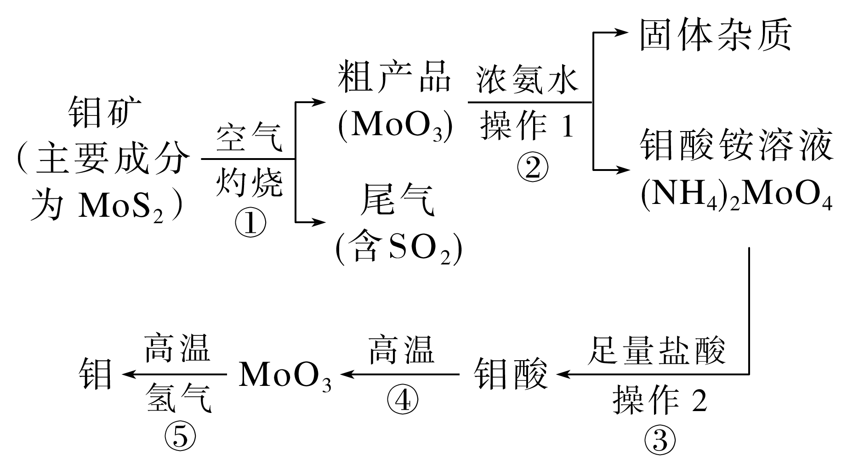
12.钼是一种过渡金属元素，通常用作合金及不锈钢的添加剂，这种元素可增强合金的强度、硬度、可焊性及韧性，还可增强其耐高温及耐腐蚀性能。如图是化工生产中制备金属钼的主要流程图：
(1)写出在高温下发生反应①的化学方程式：_________________________________。

Slide 58
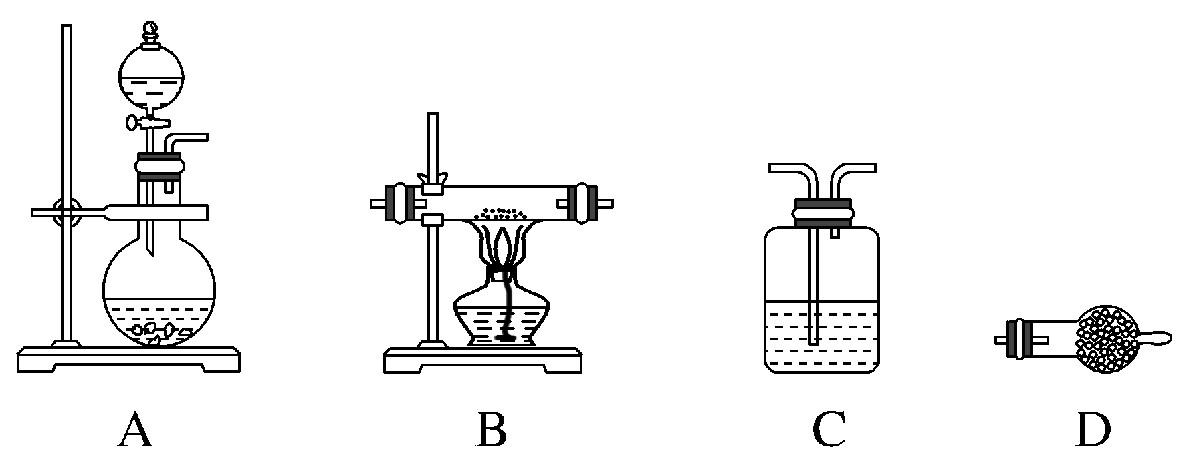
(2)如果在实验室模拟操作1和操作2，则需要使用玻璃仪器有________________________。
(3)某同学利用如图所示装置来制备氢气，利用氢气还原三氧化钼，根据要求回答问题：
烧杯、漏斗、玻璃棒
①请设计一个实验方案验证H₂的还原性并检验其氧化产物，其装置转接顺序是____________→D→D。
②两次使用D装置，其中所盛的药品依次是_______________、________。
A→C→B
无水硫酸铜
碱石灰

Slide 60
B级 素养培优练
13.(2023·广州铁路一中高一期末)易拉罐的主要成分为铝合金，其中以铝铁合金和铝镁合金最为常见。现取几小块易拉罐碎片进行下列实验，其中实验方案与现象、结论正确的是( )
D
选项 | 实验方案 | 现象、结论
A | 加入盐酸 | 产生无色气体；含铝、铁、镁三种金属
B | 加入NaOH溶液 | 有无色气体产生；含有镁、铝两种金属
C | 加入盐酸后，所得溶液中再加入少量NaOH溶液 | 产生白色沉淀；含有金属镁
D | 用盐酸溶解并放置一会儿后，加入KSCN溶液 | 溶液呈血红色；含有铁元素

Slide 61
解析 铝、铁、镁均能和盐酸反应，加入盐酸，产生无色气体，不能说明含有铝、铁、镁三种金属，故A错误；只有铝能和NaOH溶液反应生成无色气体，所以B项中的现象只能说明含有铝，故B错误；Al(OH)₃也是白色沉淀，所以可能还有铝，故C错误；用盐酸溶解后，金属以离子形式存在，并放置一会儿，加入KSCN溶液呈血红色，说明含有铁元素，故D正确。

Slide 62
14.近年来，我国在太空探究、深海开发、5G技术等领域取得了举世瞩目的成就。这些领域与化学有着密切联系。下列有关说法不正确的是( )
D
A.C919飞机采用了大量先进的复合材料、铝锂合金等,铝锂合金属于金属材料
B.中国第一艘载人潜水器“蛟龙号”使用了氮化硅陶瓷发动机，氮化硅陶瓷属于新型无机非金属材料
C.我国提出网络强国战略，光缆线路总长超过三千万公里，光缆的主要成分是二氧化硅
D.“神舟十一号”宇宙飞船返回舱外表面使用的高温结构陶瓷的主要成分是硅酸盐

Slide 63
解析 光缆的主要成分是二氧化硅，C项正确；常见的高温结构陶瓷有氧化铝陶瓷、氮化硅陶瓷等，其主要成分均不是硅酸盐，D项错误。

Slide 64
15.含镁3%～5%的铝镁合金是轮船制造、化工生产、机械制造等行业的重要原料。现有一块质量为m g的铝镁合金，欲测定其中镁的质量分数，几位同学设计了以下三种不同的实验方案。
方案1：将铝镁合金与足量盐酸反应，测定生成的气体在标准状况下的体积为V₁ L。
方案2：将铝镁合金与足量NaOH溶液反应，过滤、洗涤、干燥，测定剩余固体的质量为W₁ g。
方案3：将铝镁合金与过量的盐酸反应，然后在溶液中加入过量的NaOH溶液，过滤、洗涤、灼烧，测定固体的质量为W₂ g。

Slide 65
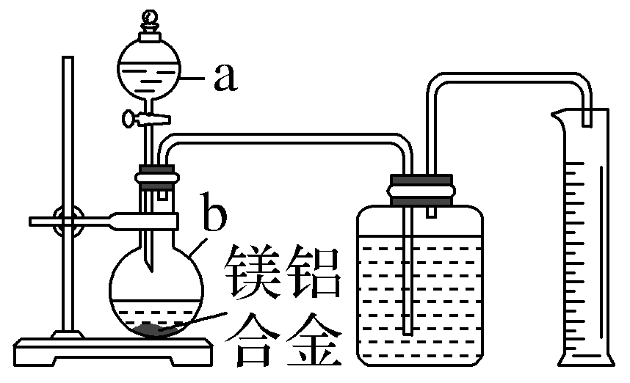
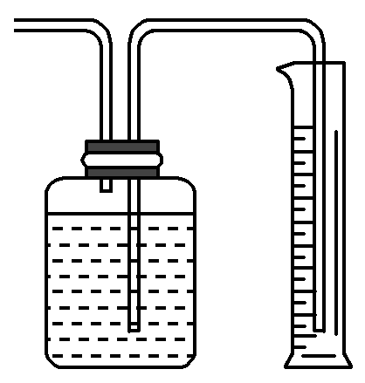
(1)某化学实验小组利用如图所示装置,按照方案1进行了实验。
①装置中仪器a、b的名称分别是 、 。
②实验装置中有两处明显的错误,分别是__________、__________。
绘出正确的装置图：________________________________________________。
答案 (1)①分液漏斗 圆底烧瓶 ②集气瓶中进气管插入液面下、出气管在液面以上导管末端在量筒上部

Slide 67
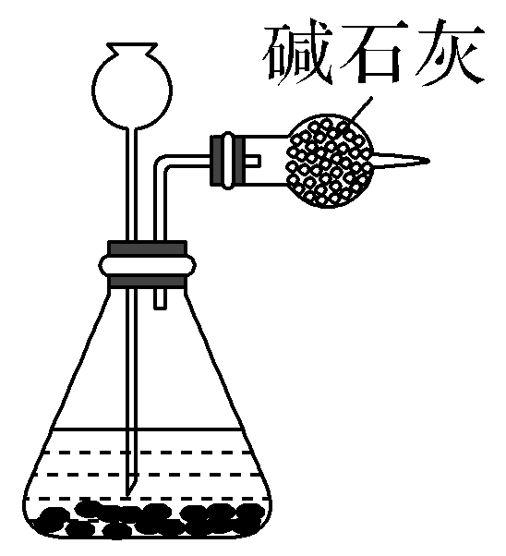
(2)方案2中相关反应的离子方程式为________________________________。
(3)方案3“过滤”操作中用到了玻璃棒，其作用是________；若按方案3进行实验，测得的镁的质量分数为________(用含m和W₂的代数式表示)。
(4)请你设计一个不同于上述方案的实验方案,简述实验原理并绘制实验装置图。

Slide 69
本讲内容结束
Thanks！

